Slide 1
Deep-Learning Tutoring
16.12.25 — Group 7

Slide 2
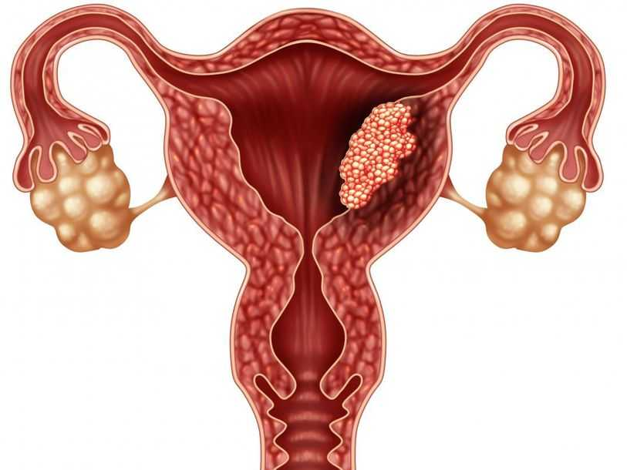
Database selected:
Endometrial Carcinoma (TCGA, GDC)
Context
Endometrial cancer originates from the uterine lining (endometrium).
It is the 4th most common cancer in women in the United States.
Endometrial cancers are broadly classified into two main types:
-Type I (endometrioid): associated with estrogen excess, obesity, hormone-receptor positivity, and a favorable prognosis.
-Type II (mainly serous): more frequent in older, non-obese women and associated with a poorer prognosis.
Treatment differs by subtype:
-Early-stage endometrioid tumors are commonly treated with adjuvant radiotherapy.
-Serous tumors and advanced-stage cancers are mainly treated with chemotherapy.

Slide 3
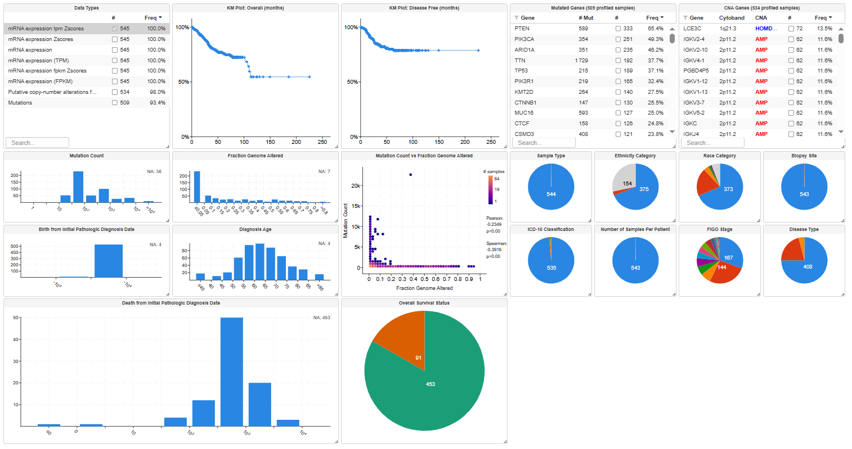
General overview of the data
544 patients, 545 samples
cBioPortal for Cancer Genomics

Slide 4
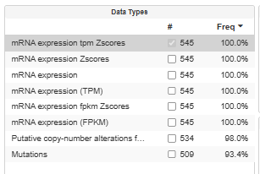
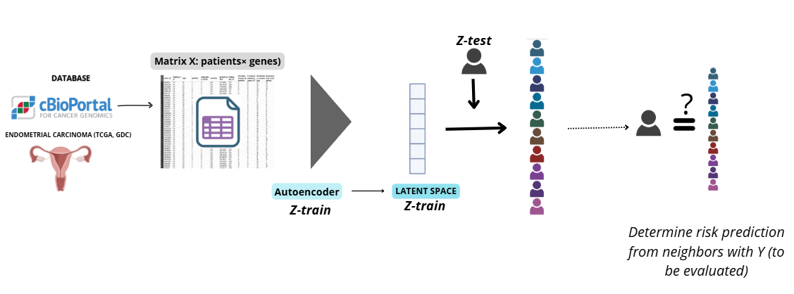
Research Question: Can the clinical evolution of a patient be predicted from the outcomes of their ten nearest neighbors in transcriptomic space?
→ Comparer des patients entre eux dans un espace qui résume toute l’expression génique, sans écraser l’information.
Données:
X= expression RNA-seq (matrix patients x genes)
Y= clinical evolution (survival status, stage,... overtime)
TPM → Z-score par gène
Chaque gène a :
  moyenne = 0
  écart-type = 1
Tous les gènes sont sur la même échelle

Slide 5
Methodological approach
Data preprocessing (QC+normalisation)
Split Train/ val/ test
Autoencoder training (latent space learning)
Construct 10 nearest neighbors predictor in latent space
Evaluation

Slide 6
Feedback
-pourquoi un patient 2 samples? (545 samples pour 544 patients)
-question liée au signal, est-ce qu’il y a une différence dans les données? en regardant dans le type de disease, dans le stage, …
-Avoir une idée claire sur la quantité de signal pour chacune des questions
-qu’est-ce qui différencie cet échantillon
-est-ce que c’est hétérogène sur les profils transcriptomique: pca, clustering,... est-ce que c’est séparé ou au milieu?
-peu importe si différence, il faut commencer par regarder de manière simple si hétérogène ou pas
-analyse cinetique: overtime → un peu ambitieu mais intéressant, peut- être pas trouver de résultat
-mRNA expression plutôt que Z-score, plus sûr (tgca biolinks R packages pour télécharger données et métadonnées)
-on peut faire le prepocessing sur R et ensuite importer sur python
-faire un système de prédiction d’abord avec étape features sélection dans data processing (faire qq umap, pca), basée sur un test différentiel (ex ANOVA)
-autoencodeur peut être fait en amont avant même l’espace latent, regarder umap/pca/cluster avant et après (partie autoencodeur la plus subtile)
-partir sur prédiction au début
-coupler le système de prédiction et de se connecter à l’espace latent.
-commencer par les choses simples puis construire
-déjà malade/pas malade est-ce que avec Keras on va être capable de prédire
-différents disease types: est-ce que le NN peut capturer ça
-essayer de faire un système de classification MLP pour classer avec les trois types
-et en plus on déroule notre pipeline

